Slide 1
Різноманітність організмів.
Гриби. Бактерії
Природознавство
5 клас

Slide 2
Інтелектуальна розминка
Які ви знаєте царства живої природи?
Яку роль відіграють рослини у живій природі?
Чому так багато різних рослин?
Яку роль відіграють тварини у живій природі?
Які спільні ознаки мають тварини і рослини?
Які відмінності між рослинами та тваринами?
Які ви знаєте групи тварин?
Які тварини живуть поруч з вами?

Slide 3
Сьогодні ми з вами дізнаємося:
Про царство Грибів;
Чим Гриби відрізняються від Рослин і Тварин;
Познайомимося з різними представниками Грибів;
Дізнаємося про значення Грибів у житті людини;
Яку роль в природі грають Гриби

Slide 4
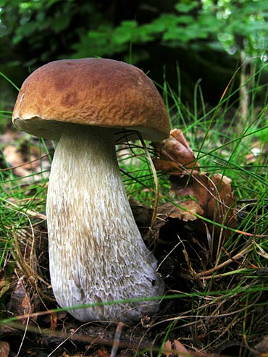
Відгадай загадку
В теплий дощик народився,
Парасолькою накрився.
Може б, з лісу пострибав,
Якби другу ногу мав.
А які ще загадки про гриби ви знаєте?

Slide 5
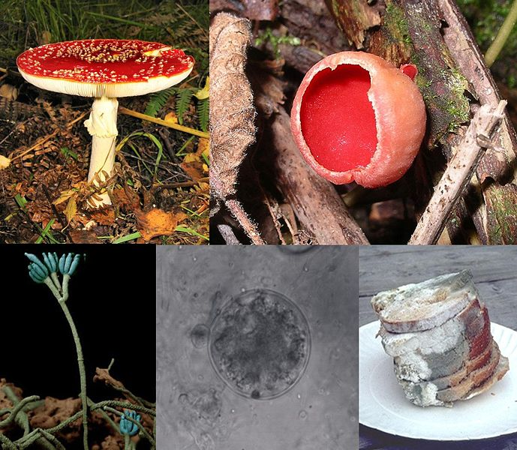
Де ми зустрічаємо гриби?

Slide 6
Гриби мають риси схожості з рослинами та тваринами
Подібність
з рослинами
Прикріплений спосіб життя
Необмежений ріст
Відсутній активний рух
Подібність
з тваринами
Відсутність хлорофілу
Живлення готовими органічними речовинами
Вдихають кисень, а виділяють вуглекислий газ

Slide 7
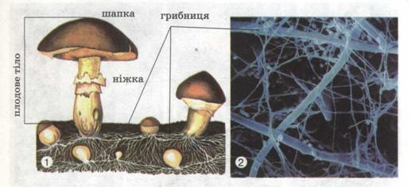
Будова грибів
У шапинкових грибів у ґрунті знаходиться грибниця. А для розмноження у них утворюється плодове тіло. Воно складається з шапинки і ніжки.
Отже, у шапинкових грибів є плодове тіло і грибниця.

Slide 8
Різноманітність грибів
Шапинкові гриби бувають:
Їстівні
Отруйні
Плодовими тілами живляться мешканці лісу, наприклад різноманітні комахи, білки, кабани.
Вживає гриби в їжу і людина.
Такі гриби називають їстівними
Проте існують гриби, вживати які не можна в жодному разі, тому що їхнє тіло містить небезпечні (отруйні) для життя людини речовини.
Такі гриби називають отруйними

Slide 9
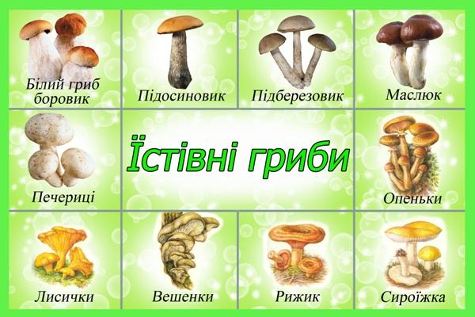
Різноманітність грибів

Slide 10
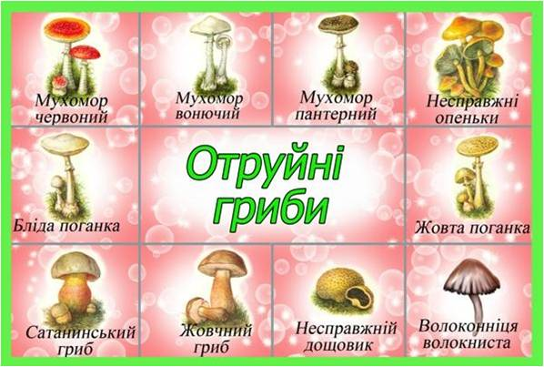
Різноманітність грибів

Slide 11



Мікроскопічні гриби
Одноклітинні, дрібні. Їх можна побачити лише у мікроскоп.
Гриби-паразити
Цвілеві гриби
Дріжджі
Оселяються на інших організмах.
Є збудниками хвороб рослин, тварин, людини
Оселяються на рештках та померлих організмах.
Деякі використовують для виготовлення продуктів та ліків.
Інші спричинюють псування продуктів та матеріалів.
Використовують для виготовлення хліба, квасу, пива, спирту

Slide 12
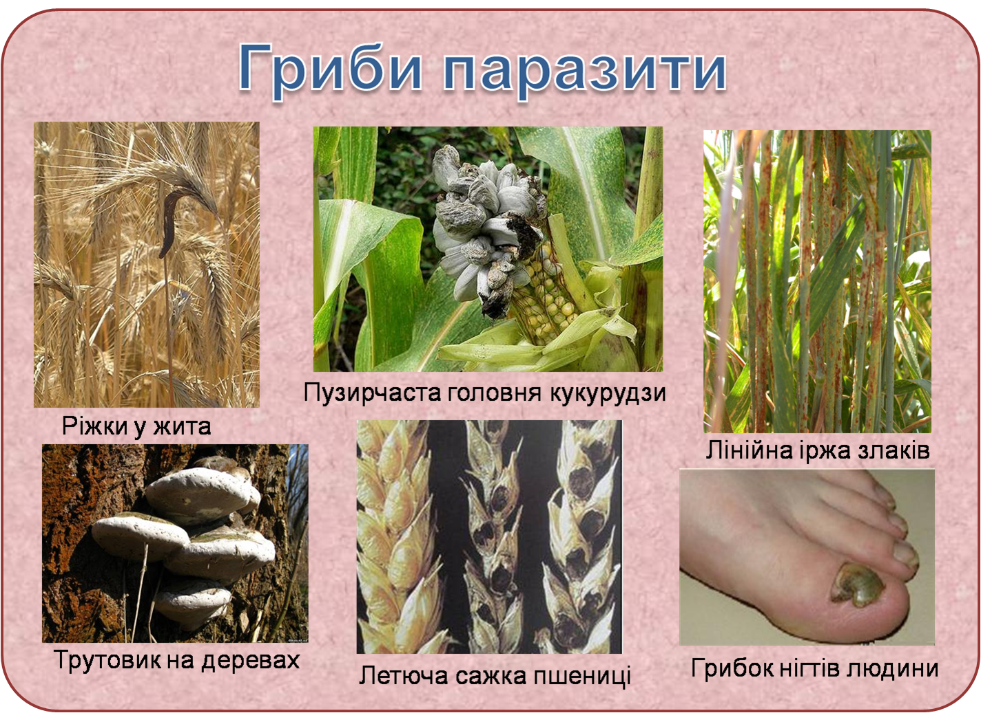
Мікроскопічні гриби

Slide 13
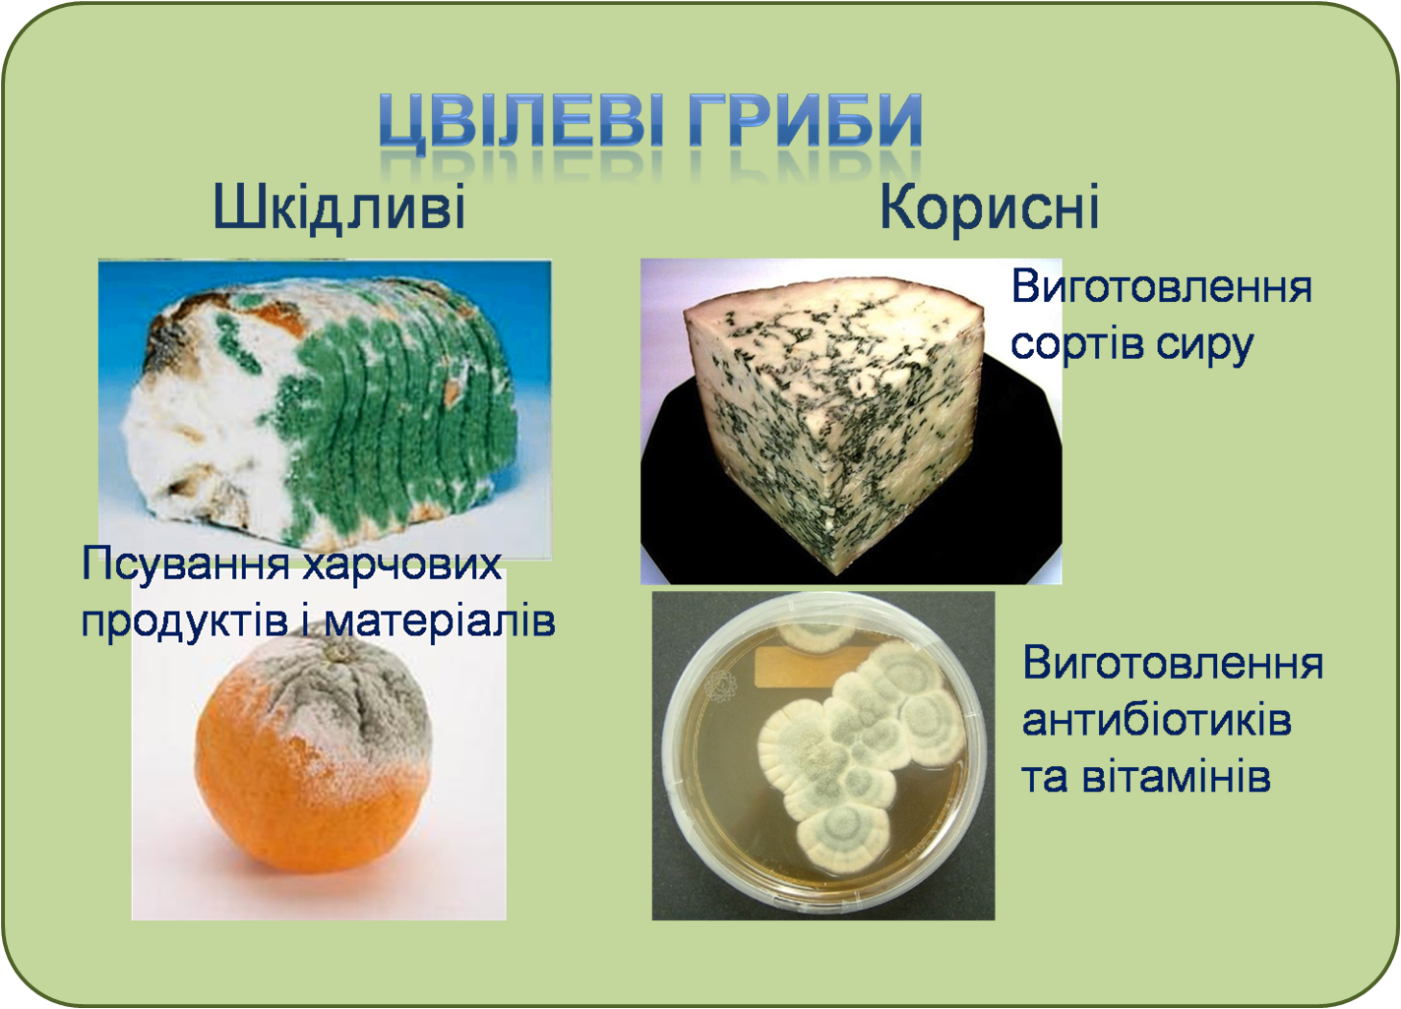

Slide 14
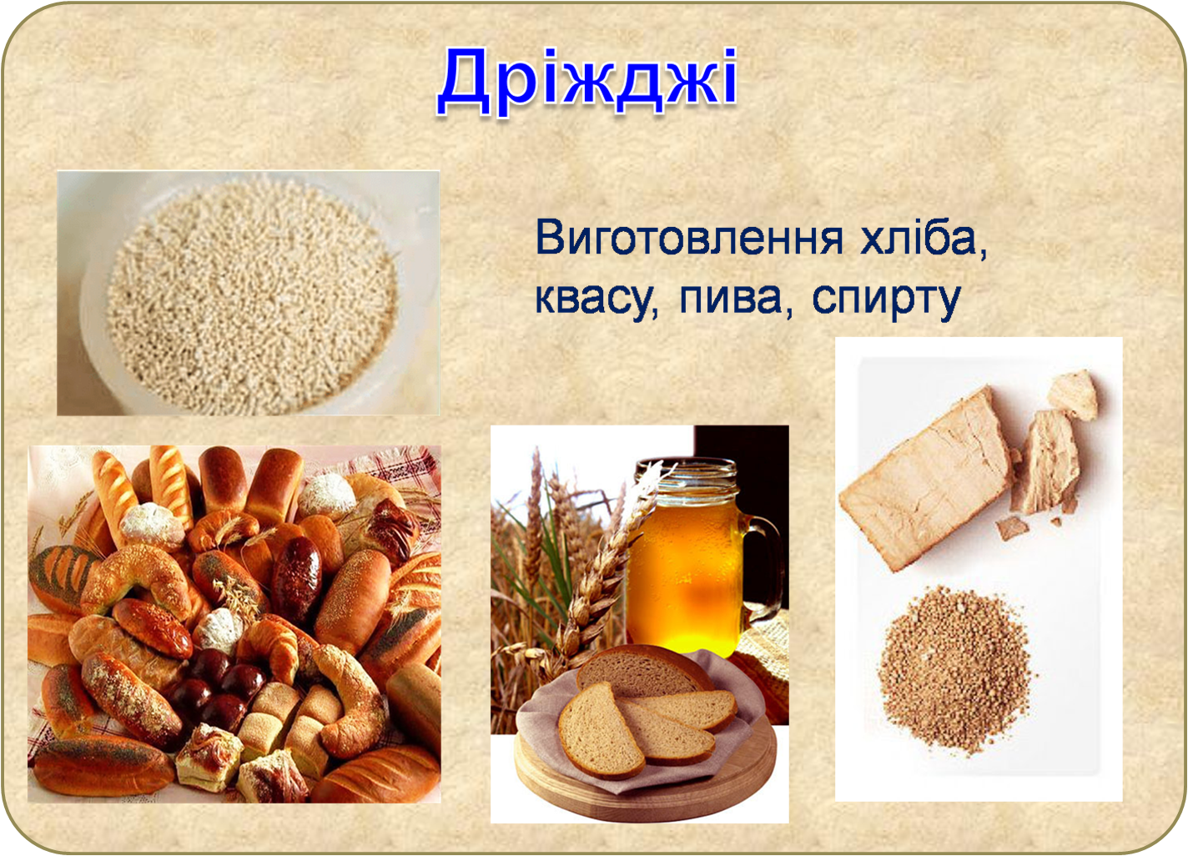

Slide 15
Завдання: заповніть блок-схему наведіть приклади до кожного виду грибів
Шапинкові гриби
Їстівні
Отруйні
Мікроскопічні гриби
Цвілеві
Паразити
Дріжджі

Slide 16
Естафета
Про які царства живої природи ви дізналися сьогодні?
Які є види грибів?
3 яких частин складається плодове тіло шапинкового гриба?
Як розмножуються гриби?
Чому гриби належать до живої природи?
Що схожого з рослинами?
Що схожого у грибів з тваринами?
Чи всі гриби можна споживати?
Чому важливо знати про гриби?

Slide 17
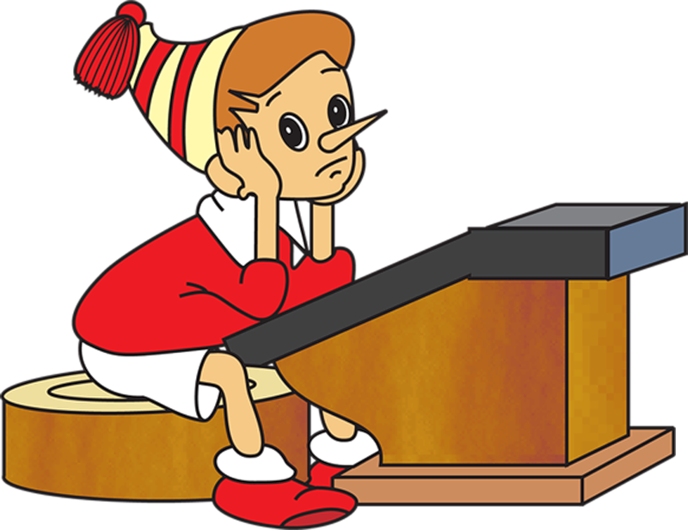
10 цікавих фактів про гриби
Факт №1 - Гриби старші за динозаврів
Факт №2 - Гриби дуже живучі
Факт №3 - Тварини чи рослини?
Факт №4 - Усі гриби досі ще не порахували
Факт №5 - Грибні рекорди
Факт №6 - Гриб може «пробити» асфальт
Факт №7 - Гриби - цілителі і «батьки» антибіотиків
Факт №8 - Гриби – хижаки
Факт №9 - Гриби засмагають
Факт №10 - Гриби - цінний поживний продукт

Slide 18

Дякую за увагу!

